Slide 1
Структури от данни
Основи на структурите от данни

Slide 2
Да си припомним какво е масив
Масив представлява поредица елементи
Елементите на масива са подредени един след друг в паметта
Елементите на масива се достъпват с индекс
Индексът на масивите започва от 0
Всички елементи са от един тип
Дължината на масива е фиксирана
Масивите могат да се сортират с вградена в JAVA функция

Slide 3
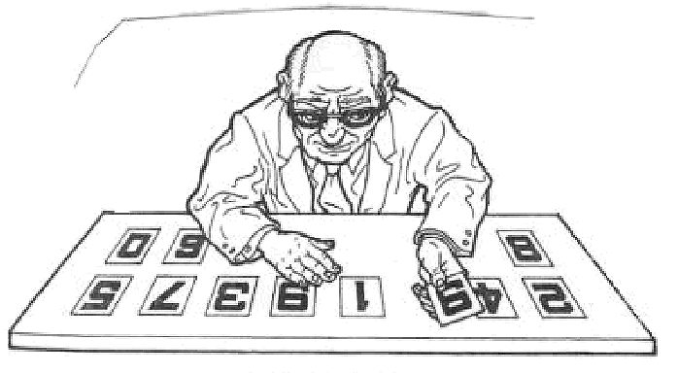
Демо – Сортиране на масив
Пример: Е01

Slide 4
Списък
Абстрактна структура данни "списък"
Списък е линейна структура от данни, която съдържа поредица от елементи. Списъкът има свойството дължина и елемен­тите му са наредени последователно.

Slide 5
Списък
Стандартни методи за създаване на списък:
void add(Object)
void add(int, Object)
boolean contains(Object)
Object get(int)
boolean isEmpty()
boolean remove(Object)
Object remove(int)
int indexOf(Object)

Slide 6
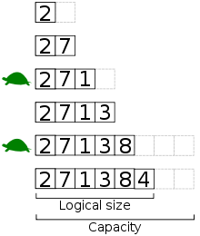
Списък
Статичен списък (реализация чрез масив)

Slide 7
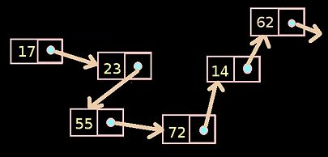
Списък
Свързан списък (динамична реализация)

Slide 8
Лист или списък
Листовете представляват структура от данни, която няма фиксирана дължина
Листовете имат определен тип
Към листовете могат да се добавят и премахат елементи
В JAVA класът, който представлява лист, e ArrayList

Slide 9
Лист или списък
ArrayList<String> people = new ArrayList<String>();
people.add("Ivan");
people.get(0);
people.add(0, "Konstantin");
people.set(0, "Koceto");
people.remove("Ivan");
people.remove(0);
System.out.println(people.size());

Slide 10

Демо – Лист или списък
Пример: Е02

Slide 11
Задача
Направете клас Company с 2 полета: име и брой служители. Направете списък с 3 произволни компании. Намерете компанията с най-много служители и я премахнете от списъка. Добавете още 2 компании. Добавете още 1 компания на първо място в списъка.

Slide 12
Сет или още множество
Пази съвкупност от елементи
Проверява наличността на елемент много бързо
Елементите са подредени на случаен принцип
Елементите са разпознати по своя hash код
Сетовете в JAVA се използват с класа HashSet

Slide 13
Сет или още множество
HashSet<String> set = new HashSet<String>();
set.add("Peter");
set.add(“Todor");
set.add("Peter");
set.remove(“Todor");
System.out.println(set.contains("Maria"));

Slide 14
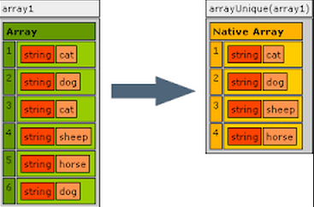
Демо – Сет или още множество
Пример: Е03

Slide 15
Хеш-функции или хеширане
Хеш-кодът представлява числото, което се връща от хеш-функция. Това число трябва да е различно за всеки различен ключ или поне с голяма вероятност при различни ключове хеш-кодът трябва да е различен.
Понятието перфектна хеш-функция е тази функция, която на всеки ключ ще съпоставя различно цяло число. Намирането на такава функция в общия случай е доста трудна, почти невъзможна задача.
Ситуация, при която два различни ключа връщат едно и също число за хеш-код наричаме колизия.

Slide 16
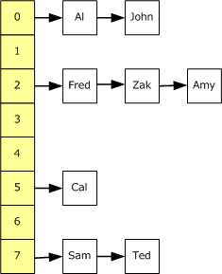
Хеш-функции или хеширане
Най-разпространеният начин за решаване на проблема с колизиите е нареждането в списък (chaining). Той се състои в това двойките ключ и стойност, които имат еднакъв хеш-код за ключа, да се нареждат в списък един след друг.

Slide 17
Хеш таблица или речник
Пазят двойки ключ стойност, уникални по ключ
Могат да се възприемат като асоциативен масив или карта
Елементите са подредени произволно
За разпознаване на обектите се използва техният хеш код
Хеш таблиците в JAVA се използват с класа HashMap

Slide 18
Хеш таблица или речник
HashMap<String, Integer> grades = new HashMap<String, Integer>();
grades.put("George", 5);
grades.put("Peter", 1);
grades.put("Alex", 3);
System.out.println(grades.containsKey("Alex"));
System.out.println(grades.containsValue(5));
grades.put("Peter", 15);

Slide 19

Демо – Хеш таблица или речник
Пример: Е04

Slide 20
Подредена хеш таблица
TreeMap представлява подредена поредица от елементи
Елементите са подредени по своя хеш кода на ключа
Елементите са подредени в червено-черни подредени дървета

Slide 21

Демо – Подредена хеш таблица
Пример: Е05

Slide 22
@Override methods
hashCode()
Equals(Object o)
toString()
Тези методи идват от наследяването на Object и могат да се пренапишат

Slide 23
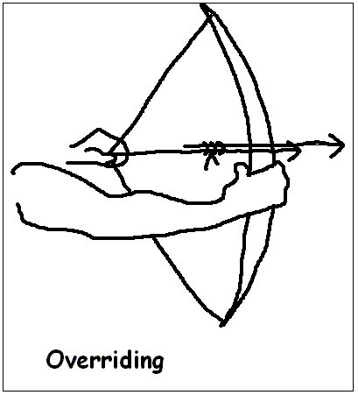
Демо – @Override methods
Пример: Е06

Slide 24

Въпроси

Slide 25
Задачи за домашна работа
9.1. Напишете програма, която приема 20 думи и показва по колко пъти се среща всяка една от тях.
9.2. Напишете програма, която приема текст и извежда на екрана всички думи, които са уникални (срещат се само веднъж)
9.3. Напишете програма, която приема 5 карти от тестето за игра. Програмата трябва да извежда на екрана дали играчът има чифт, сет или каре. Картите да са числата от 2 до 10 плюс буквите: J, Q, K, A (изберете правилния тип данни)

Slide 26
Задачи за домашна работа
9.4. Направете клас книга с име, автор и брой страници. Направете клас библиотека, който съдържа полета за име, адрес и колекция от книги. Книгите в библиотеката могат да имат няколко копия. Направете метод, който добавя книга (копие). Направете метод, който премахва книга (копие). Подберете подходящите структури от данни за реализация на задачата. Ако се налага пренапишете някои от виртуалните методите в класа книга.

Slide 27
Задачи за домашна работа
9.5. Направете клас Town с полета име, държава и население. Направете HashSet с Тоwn и добавете 5 града. Нека един от градовете да е със следните стойности: Варна, България, 330000. Проверете дали сетът съдържа Варна. Премахнете Варна от сета.
9.6. Напрате клас Student, който съдържа полета: име, фамилия, номер, както и HashMap, който да съдържа всички негови предмети и съответно оценки по тях.
Реализирайте метод addSubjectMark, който добавя оценка към определен предмет.
Направете метод calculateAvarageMark(), който приема предмет и връща средния успех по предмета.
Демонстрирайте класа като създадете 3 ученика с поне по 5 предмета и 3 оценки по всеки от тях

